Slide 1

ATH
Association Tutélaire Hélianthe
ASSEMBLEE GENERALE
Vendredi 2 juin 2023

Slide 2
ORDRE DU JOUR
Adoption du compte rendu de l’Assemblée Générale du 20 mai 2022,
Rapport moral présenté par Annick TROTTIN, présidente,
Rapport d'activité 2022, présenté par Christophe SOYER, secrétaire ,
Rapport financier 2022, présenté par Alain GINGOLD, trésorier,
Rapport de Madame la Commissaire aux Comptes,
Election des éventuels nouveaux membres du CA,
Questions diverses.

Slide 3
Rapport Moral
présenté par la Présidente
Madame Annick TROTTIN

Slide 4

Rapports d’Activités
Services MJPM et MASP

Slide 5
La gouvernance Associative
Le Conseil d’Administration
15 membres
5
CA
Les différentes commissions
Communication
Evaluation
Formation
Projection Financière
Projet de service
Relations partenariales
Télétravail
1
Assemblée Générale
1
Administrateur
à
la FNAT

Slide 6
Les Administrateurs
Les membres du Bureau
Présidente : Annick TROTTIN
Vice-Président : Philippe COSTEUX
Vice-Président Adjoint : Alain PHILIPPON
Secrétaire Général : Christophe SOYER
Secrétaire Adjointe : Anne Marie GUILLOUX
Trésorier : Alain GINGOLD
Trésorière Adjointe : Laurence MOREAU

Slide 7
Les Administrateurs
Les membres du Conseil d’Administration
Christine BACCETTI
Nicole BEAUDOUIN
Jeanine GERMAIN
Bernard HEGON
Michel NEVEU
Claude PETIT LASSAY
Mariam QUINOT
Michel ROUILLON

Slide 8
L’Equipe salariés : les ETP par fonction
17,70 ETP DMJPM (dont 0,8 MASP)
1,10 ETP Juristes
5,20 ETP Assistantes DMJPM (dont 0,15 MASP)
5,40 ETP Comptables (dont 0,04 MASP)
4 ETP Encadrement (dont 0,1 MASP)
1 ETP Assistante Encadrement
0,60 ETP Technicien Informatique
3 ETP Pôle ACF
 38 ETP (41 salariés)

Slide 9
Mouvements du personnel en 2022
L’année a été marquée par de nombreux départs et arrivées de salariés avec 3 départs en retraite et 4 démissions.
Les départs en retraite
  → Mai 2022 : Directrice en poste à l’ATH depuis 2015.
  → Juin 2022 : 1 DMJPM en poste à l’ATH depuis 2008.
  →Décembre 2022 : 1 assistante DMJPM arrivée à l’ATH
  en 2015.
⬥ Les démissions
  → 3 DMJPM
  → 1 Juriste /DMJPM

Slide 10
(Suite ) Mouvements du personnel en 2022
⬥ Les arrivées
  → Responsable Administrative Financière – prise de fonction le 13
  janvier 2022.
  →Directrice arrivée à l’ATH le 1er juin 2022.
  →2 DMJPM arrivées en juin 2022 dont 1 salariée ayant été
  assistante en CDD sur un remplacement maladie.
  →1 DMJPM de formation juridique arrivée en juin 2022 en tant que
  mandataire ayant pris du temps juridique depuis septembre.
  →1 DMJPM, en novembre 2022 (CDD remplacement d’un arrêt
  maladie).
⬥ A noter :
  →2 salariées(DMJPM et Assistante) absentes pour longue maladie ont été
  remplacées par différents CDD.
  →2 DMJPM ont préparé la formation CNC (Certificat National de Compétences)
  →Les difficultés de recrutement peuvent occasionner des vacances de postes et
  l’arrivée d’un nouveau collaborateur nécessite un temps d’intégration.
  La charge de travail des salariés en poste s’en trouve impactée.

Slide 11
Faits marquants 2022
Renouvellement d’une partie de l’équipe d’encadrement et accueil de nouveaux salariés.
La mise en place pérenne du télétravail depuis mai 2022.
L’extension d’agrément de 60 mesures en septembre portant la capacité de l’ATH à 1070 mesures.
La reprise des groupes de travail transversaux en présentiel ( Evènements Indésirables, DUERP...)

Slide 12
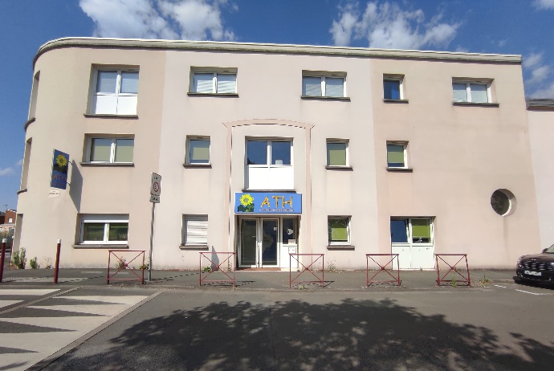
RAPPORT ACTIVITE 2022
Service MJPM
42 Rue Normandie Niémen - CS 55833 – 72058 LE MANS Cedex 2
02 43 77 17 55  02 43 77 19 41 @ contact@athsarthe.fr

Slide 13
Evolution de l’activité MJPM
entre 2018 et 2022

Slide 14
Evolution du flux entre 2018 et 2022
 | 2018 | 2019 | 2020 | 2021 | 2022
Entrées | +82 | +124 | +87 | +97 | +78
Sorties | -66 | -64 | -74 | -53 | -79
Entrées nettes (entrées – sorties) | +16 | +60 | +13 | +44 | -1
L’évolution du flux est négative en raison d’une baisse des entrées et de beaucoup plus de sorties que les années précédentes.

Slide 15
Evolution par type de mesures entre 2018 et 2022
Types mesures | 2018 | 2019 | 2020 | 2021 | 2022
Tutelles | 282 | 304 | 317 | 319 | 316
Curatelles | 632 | 658 | 666 | 693 | 695
Mandats Spéciaux | 4 | 7 | 0 | 2 | 4
MAJ | 8 | 3 | 4 | 4 | 2
Total | 926 | 972 | 987 | 1018 | 1017
% évolution nbre de mesures | 1,98% | 4,97% | 1,54% | 3,14% | -0,1%
D’année en année, les proportions entre le nombre de tutelles et de curatelles restent sensiblement identiques, c’est-à-dire : 1/3 de mesures de tutelle, 2/3 de mesures de curatelle.
Pour la 1ere fois depuis 2018 le nombre de mesure baisse en 2022.

Slide 16
Répartition des mesures par tribunaux de 2018 à 2022
La répartition des mesures de protection par les 2 principaux tribunaux reste quasiment identique à l’année dernière.
Le Tribunal Judiciaire du Mans reste toujours le principal prescripteur des mesures de protection 71.97% des mesures exercées.
Il est également à l’origine des 2 mesures éducatives (Mesures d’Accompagnement Judiciaire) et des 7 mesures Ad ’hoc.
.

Slide 17
Caractéristiques des mesures et du public
entre 2018 et 2022

Slide 18
Les mesures au 31/12/2022
Types de mandats | Domicile | Etablissement | Nombre de mesures
Tutelles | 115 | 201 | 316
Curatelles | 603 | 92 | 695
Mandats Spéciaux | 4 | 0 | 4
Mesures d’Accompagnement Judiciaire | 2 | 0 | 2
TOTAL | 724 | 293 | 1017
2/3 des mesures sont des curatelles et 1/3 des tutelles. Les mesures de curatelles concernent prioritairement des personnes vivants à domicile tandis que les tutelles concernent plutôt des personnes vivants en établissement.

Slide 19
Les origines des entrées en 2022

Slide 20
Les origines des sorties en 2022

Slide 21
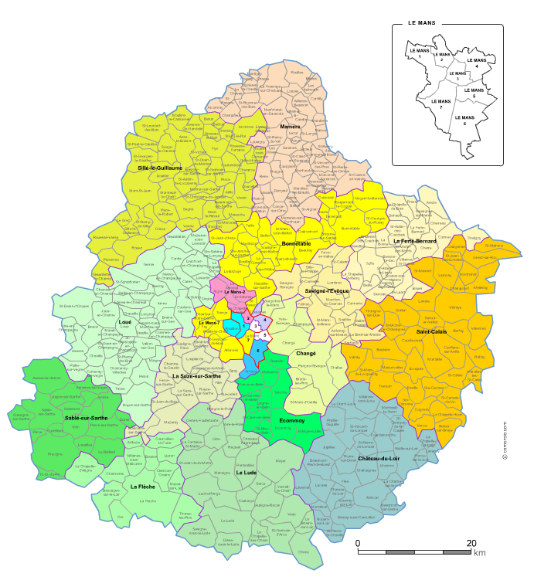
Répartition sur le territoire en 2022
43.66 % des personnes protégées suivies à l’ATH sont domiciliées sur
Le Mans et son agglomération .
Cette carte met en évidence un plus grand nombre de personnes suivies au sud du département.
6 personnes résidaient hors Sarthe en 2022 suite à des déménagements .
Nous sollicitons le dessaisissement systématiquement auprès du Juge pour ces dossiers.
444
30
35
21
37
31
20
20
53
19
24
82
95
67
33

Slide 22
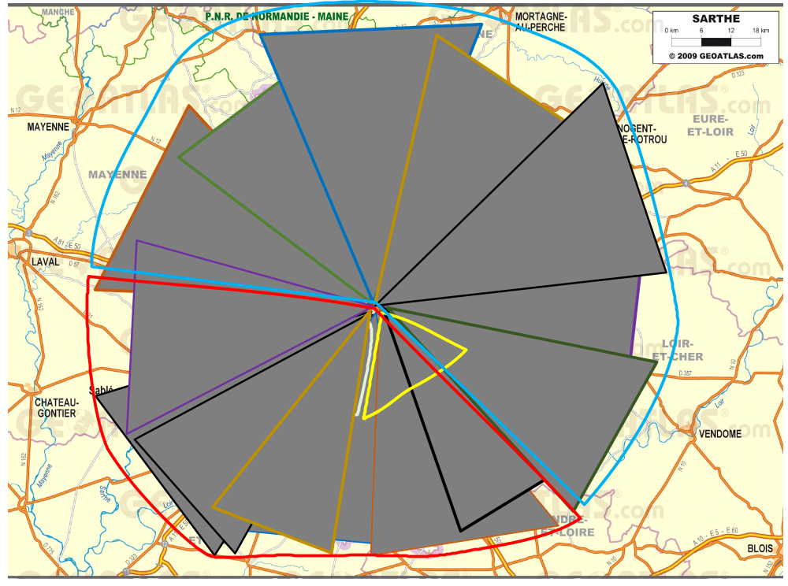
Schéma des secteurs (au 3/01/2023)
CHARPENTIER A.
JACQUEMIN L.
ALLAIN M.
TURPAUD P.
PASQUIER V.
MARCEL E.
GUENNO V.
VEGAS A.
SCHEDID A.
FAVENNEC M.
TURPAUD P.
DAMANT.A
OMBEROWA V.
BIDAULT M.
BRETEAU C.
MORIN S.
SIMON A.
MORIN S.
CREUZET E.
MEGE H.
TESSE L.

Slide 23
Répartition en % selon le mode d’hébergement 2018 et 2022
 | 2018 | 2019 | 2020 | 2021 | 2022
A domicile | 70% | 68% | 69% | 70,4% | 71,2%
En Etablissements | 30% | 32% | 31% | 29,6% | 28,8%
Plus des 2/3 des personnes résident à domicile avec une tendance à la hausse depuis 2019.
1/3 des personnes confiées à l’ATH réside en établissement.
A noter que la prise en charge des personnes protégées continue à se complexifier en raison des profils rencontrés (troubles psychiatriques importants, conduites addictives) et des difficultés de plus en plus importante à mobiliser les partenaires de santé.

Slide 24
Répartition en % selon la situation familiale de 2018 à 2022
Situations familiales | 2018 | 2019 | 2020 | 2021 | 2022
Célibataires | 71,9% | 70,68% | 68,5% | 65% | 69%
Marié(e)s | 7,1% | 7,3% | 8,21% | 8% | 7%
Pacsé(e)s | 0,3% | 0,31% | 0,51% | 1% | 0,5%
Vie Maritale & Concubinage | 5,5% | 5,07% | 4,96% | 6% | 5,5%
Veuf(ve)s | 5,2% | 6,28% | 6,79% | 7% | 7%
Divorcé(e)s | 8,8% | 9,16% | 9,52% | 10% | 9%
Séparé(e)s | 1,2% | 1,2% | 1,51% | 3% | 2%
Une très grande majorité des personnes suivie par l’ATH vivent seules (environ 87 %).
En effet, seules 7 % sont mariées, 0.5% pacsée et 5.5 % en vie maritale/concubinage.

Slide 25
Répartition en % par tranches d’âges en 2018 et 2022
Ages | 2018 | 2019 | 2020 | 2021 | 2022
18 à 20 ans | 0 | 1.5% | 0,5% | 0,9% | 0,5%
21 à 40 ans | 31% | 29% | 28,5% | 27,1% | 26,8%
41 à 60 ans | 41% | 40% | 38,7% | 38,4% | 38,1%
61 à 70 ans | 14% | 14.5% | 15,2% | 16,2 % | 16,8%
> 70 ans | 14% | 15% | 17,3% | 17,4% | 17,7%
Depuis 2019 la tranche d’âge des 18-20 ans est apparue.
Tout comme les années précédentes, une majorité de personnes protégées est âgée de 41 à 60 ans (38,1%).
Toutefois, on observe un léger déclin d’année en année des moins de 60 ans au profit des plus de 60 ans.
A noter que parmi la tranche des plus de 70 ans, 5 personnes ont entre 95 et 100 ans (1 homme/4 femmes).

Slide 26

Répartition en % Hommes/Femmes de 2018 à 2022
 | 2018 | 2019 | 2020 | 2021 | 2022
Hommes | 58% | 60% | 58% | 57,5% | 56,7%
Femmes | 42% | 40% | 42 % | 42,5% | 43,3%
Toutes mesures confondues, la répartition par sexe est sensiblement la même chaque année avec une majorité d’hommes.

Slide 27
L’activité du Pôle Juridique

Slide 28
Actes de disposition en 2022
Actes de disposition | Nombre de nouveaux dossiers | Nombre de dossiers en cours au 31 décembre 2022
Donations | 1 | 2
Successions Ventes | 27 | 125
Ventes Biens Immobiliers hors succession | 6 | 28
Conclusion Résiliation bail | 3 | 3
Totaux | 37 | 158
Comme les années précédentes, la majorité de l’activité du pôle juridique concerne des actes de disposition qui engagent le patrimoine des Personnes Protégées.

Slide 29
Procédures civiles en 2022
Types procédures | Nombre de nouveaux dossiers | Nombre de dossiers en cours au 31 décembre 2022
Procédures civiles | 1 | 3
Mandats ad ‘hoc | 3 | 8
Divers (Pacs, Contrats mariage, SCI) | 0 | 2
Totaux | 4 | 13
A noter :
Il n’y a actuellement aucun dossier en procédure pénale PP victimes et auteurs, en divorce et prud’homme.
92% de l’activité du pôle juridique concerne des actes de disposition.

Slide 30
Conclusion
L’ activité de l’année a été marquée par :
L’intégration de nombreux nouveaux salariés.
Une rotation importante de 157 dossiers ouverts et clôturés.
Ce qui a eu pour effet d’accroitre le travail de l’équipe qui a su fournir les efforts supplémentaires nécessaires afin de maintenir une qualité de service avec le soutien des magistrats.

Slide 31
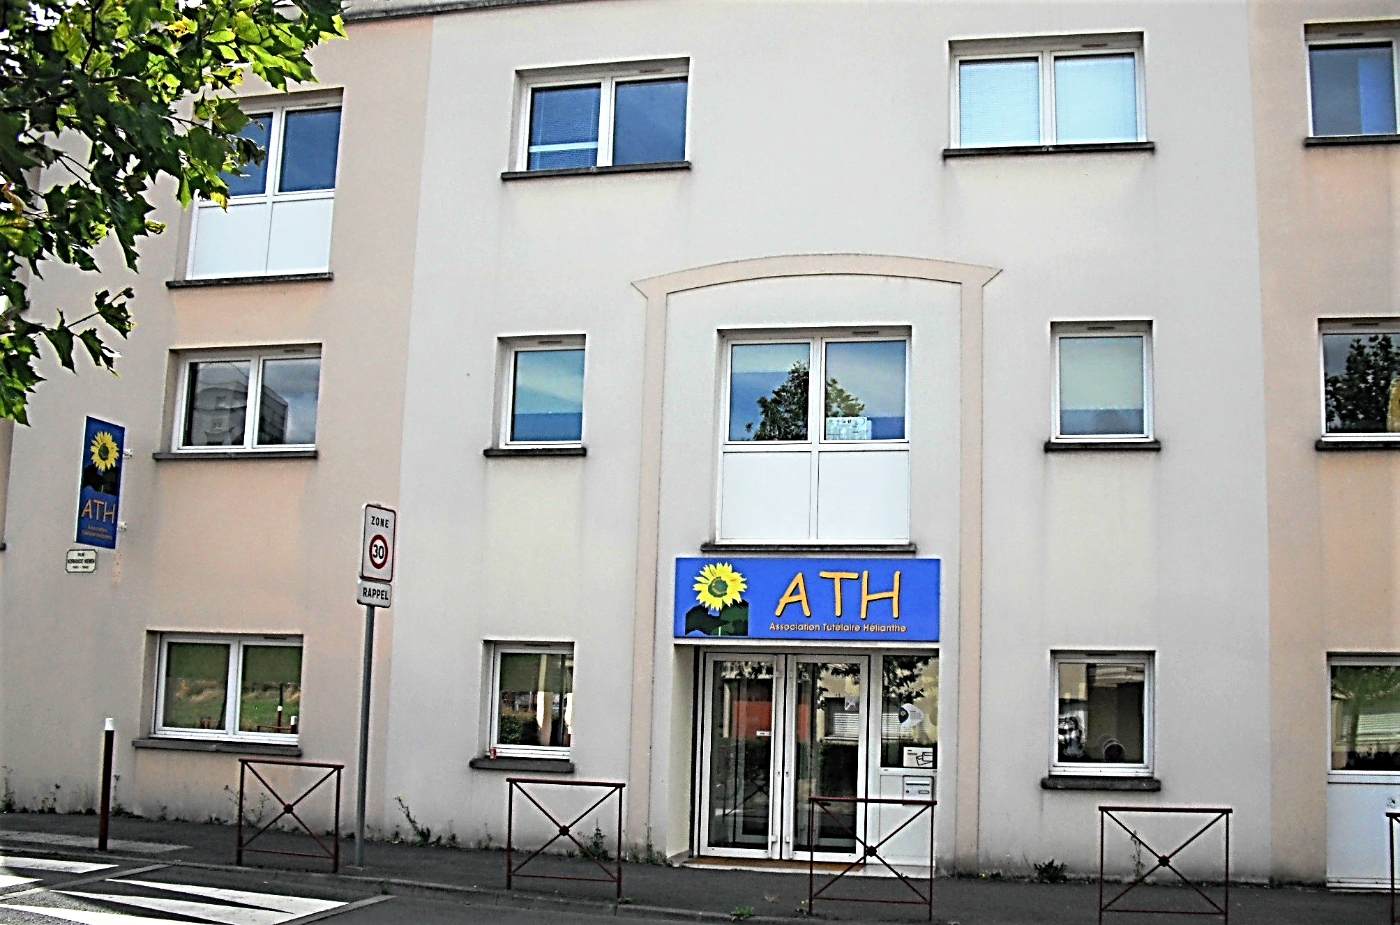
2022
Bilan Annuel Service MASP
ATH
42 Rue Normandie Niémen
CS 55833
02 43 77 17 55
 contact@athsarthe.fr

Slide 32
Cadre Juridique
Mesure contractuelle entre le bénéficiaire et le Conseil Départemental.
Délégation de service par le Conseil Départemental à l’ATH pour 25 MASP.
(convention signée le 31/12/2020 pour 4 ans)

Slide 33
Objectif d’une MASP
Aide à la gestion des prestations sociales.
Accompagnement social individualisé.
  Domaines d’interventions
  Le budget
  Le logement
  L’accompagnement vers les soins
  L’accompagnement administratif

Slide 34
Evolution mensuelle des mesures
En 2022, l’activité mensuelle de l’ATH est en-deçà des termes de la convention signée pour la mise en œuvre de 25 mesures par mois, à savoir : une moyenne de 17 mesures par mois (en 2021 l’activité moyenne était de 19.60 mesures par mois).
En 2022, 34 personnes ont bénéficié de l’accompagnement social personnalisé de l’ATH (37 bénéficiaires en 2021).

Slide 35
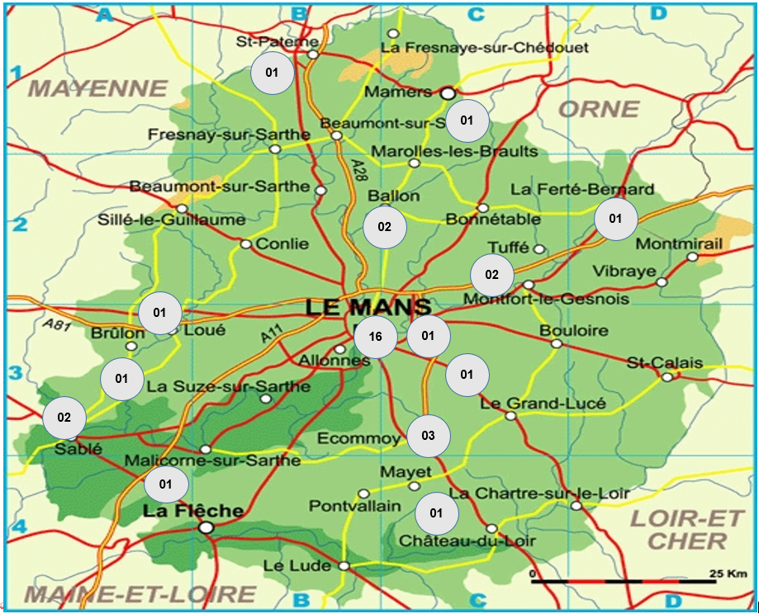
Répartition géographique des mesures en 2022
Sur l’année 2022, 47% des MASP « Renforcées » ont été contractualisées avec des bénéficiaires résidant sur LE MANS et la CUM (contre 57% en 2021), 32% avec des bénéficiaires résidant dans le sud du département (contre 30% en 2021).

Slide 36
Flux des MASP Renforcées en 2022
 | Entrées | Sorties
Janvier | 2 | 1
Février | 0 | 1
Mars | 3 | 2
Avril | 2 | 3
Mai | 0 | 1
Juin | 2 | 2
Juillet | 1 | 1
Août | 2 | 2
Septembre | 0 | 1
Octobre | 2 | 2
Novembre | 0 | 2
Décembre | 3 | 0
Comme l’an passé, il est à relever un flux important : 17 nouveaux contrats (contre 7 en 2020 et 14 en 2021) et 18 fins de contrats (contre 10 en 2020 et 20 en 2021).
Une rotation importante qui conjuguée à l’exigence du cahier des charges de 2 visites par mois a nécessité un investissement très important de l’équipe dédiée.

Slide 37
Ouvertures des MASP en 2022
Répartition selon le requérant des nouveaux contrats en %
Requérants | 2021 (en % ) | 2022 (en %)
CD 72 AS | 37.5 | 35
CD72 CESF | 12.5 | 23.50
CD72 MASP Simples | / | /
CD72 Coord Parcours PA/PH | 6.25 | 6
CD72 FSL-ASLL | 25 | 17.50
CCAS RSA | 6.25 | /
CCAS CESF | 6.25 | 6
CHRS | / | /
EPSM | / | 12
SAMSAH | / | /
Centre Social Rural | / | /
SAVS | / | /
Service MJPM-MAJ | / | /
Mission Locale | 6.25 | /
Le requérant principal reste les Circonscriptions du Conseil Départemental pour 58.50% (Assistantes Sociales et Conseillères en ESF).
En 2022, il est à noter les 12% des MASP sollicitées par le service social de l’EPSM.

Slide 38
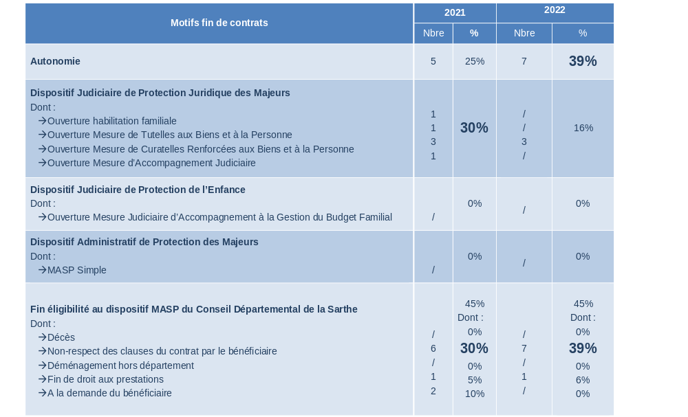
Clôtures des MASP en 2022
Cette année 2022, le motif de fin de contrat « retour à l’autonomie » est à égale proportion que « Absence d’adhésion du bénéficiaire ». L’orientation vers un autre dispositif n’a été le motif de la fin de contrats MASP « Renforcée » que pour 16% cette année 2022.

Slide 39
Ancienneté des MASP en cours et durée des contrats en 2022
 | Primo contrat |  | 2nd Contrat |  | 3ème Contrat |  | 4ème Contrat
 | 2021 | 2022 | 2021 | 2022 | 2021 | 2022 | 2021 | 2022
 | 48.5% | 56% | 31.5% | 35% | 20% | 9% | 0% | 0%
Contrats MASP (%)
Les contrats en cours en 2022 étaient principalement des primo-contrats et des 2nd contrats. Les contrats ont été signés pour 91% d’entre eux pour une durée de 12 mois.

Slide 40
LES CARACTERISTIQUES DU PUBLIC
Répartition :
Par âge
Par sexe
Par situation de famille
Les prestations gérées par l’ATH

Slide 41
Répartition par tranches d’âges en 2022
Cette année 2022 n’est pas venue confirmer la tendance des années précédentes ou l’on observait une diminution de la tranche d’âge 36-45 ans au profit de celle 56-65 ans.
En 2022,La tranche d’âge 36-45 ans prédomine pour 32% suivie de la tranche d’âge 46-55 ans pour 26%.
En 2022, les personnes âgées de plus de 55 ans ont représenté 18% (contre 46% en 2021).

Slide 42
Répartition par sexe en 2022
En 2022, comme en 2021 (54% d’hommes), les bénéficiaires des contrats en cours ont été majoritairement des hommes, contrairement aux années précédentes.

Slide 43
Répartition situations de familles 2022
Comme l’an passé et durant toute la durée de la précédente convention, la proportion des bénéficiaires célibataires est majoritaire (62%).

Slide 44
Les prestations gérées par l’ATH en 2022
Sur l’année 2022, pour 74% des bénéficiaires, les prestations sociales gérées par l’ATH étaient leurs seuls revenus (68% en 2021).
Comme en 2021, le RSA est la prestation sociale principale pour laquelle l’ATH a une autorisation de gestion, avant les prestations sociales liées à une situation de handicap et les prestations familiales.

Slide 45
Les prestations gérées par le bénéficiaire en 2022
En 2022, 26% des bénéficiaires d’une MASP dite « Renforcée » percevaient des revenus en dehors du mandat de gestion de l’ATH (contre 32% en 2021)
Les revenus gérés directement par les bénéficiaires, autres que les prestations exceptionnelles (prime de Noël/prime de naissance), sont principalement des revenus liés à une situation d’emploi.

Slide 46
Récapitulatif
En 2022, l’activité a été de 17 contrats MASP en moyenne par mois contre 19.60 en 2021.
L’ATH a exercé un contrat MASP « Renforcée » auprès de 34 bénéficiaires, contre 37 en 2021.
Comme en 2021, l’année 2022 a été marquée par un flux important (17 entrées / 18 sorties).
Les nouveaux contrats ont été majoritairement sur requête de travailleurs sociaux du Conseil Départemental de la Sarthe.
Les objectifs des contrats ont été principalement liés à :
  - L’action éducative budgétaire,
  - L’évaluation des capacités de gestion autonome,
  - L’accompagnement à l’ouverture/maintien des droits administratifs.
Les fins de contrats en 2022 ont été motivées, pour 39%, par la non adhésion du bénéficiaire.
Le dispositif MASP « renforcée » mis en œuvre par l’ATH a permis d’accompagner des bénéficiaires vers l’autonomie pour 39% (contre 25% en 2021) ou de les orienter vers le dispositif de protection des majeurs pour 16% (contre 30% en 2021).

Slide 47
Rapport Financier
présenté par le Trésorier
Monsieur Alain GINGOLD

Slide 48
Rapport du Commissaire aux comptes
présenté par
Madame Sylvie LESTIC

Slide 49


